Slide 1
친환경차량과 비친환경 차량의
10년간 변화추이 신규 등록 추이
SK network 20기 5조
팀원: 박찬, 정래원, 조준상, 문창교, 이경현

Slide 2
목차
- 프로젝트 개요
- 개발과정
- 개발 환경 및 기술 스택
- 데이터 소개
- 결과물 및 시연
- 한 줄 회고
2

Slide 3
프로젝트개요
1. 주제 선정 배경
- “ESG와 친환경 트렌드 확산
내연기관차량에서 -> 전기·수소·하이브리드로 전환되는 추세
2
2. 프로젝트 목표
- 데이터를 통해 10년간 차량 등록 변화 추이 분석
- 친환경차와 비친환경차의 시장 점유율 차이 시각화

Slide 4




기술 스택
2
개발 도구
프론트앤드
백앤드
형성관리
VScode, MYSQL Work Bench
Streamlit
Python, MYSQL Work Bench
GitHub

Slide 5
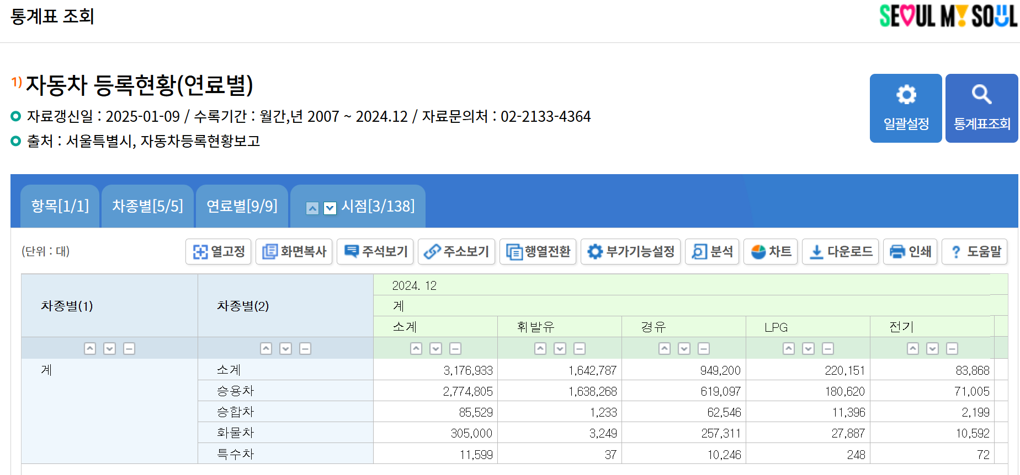
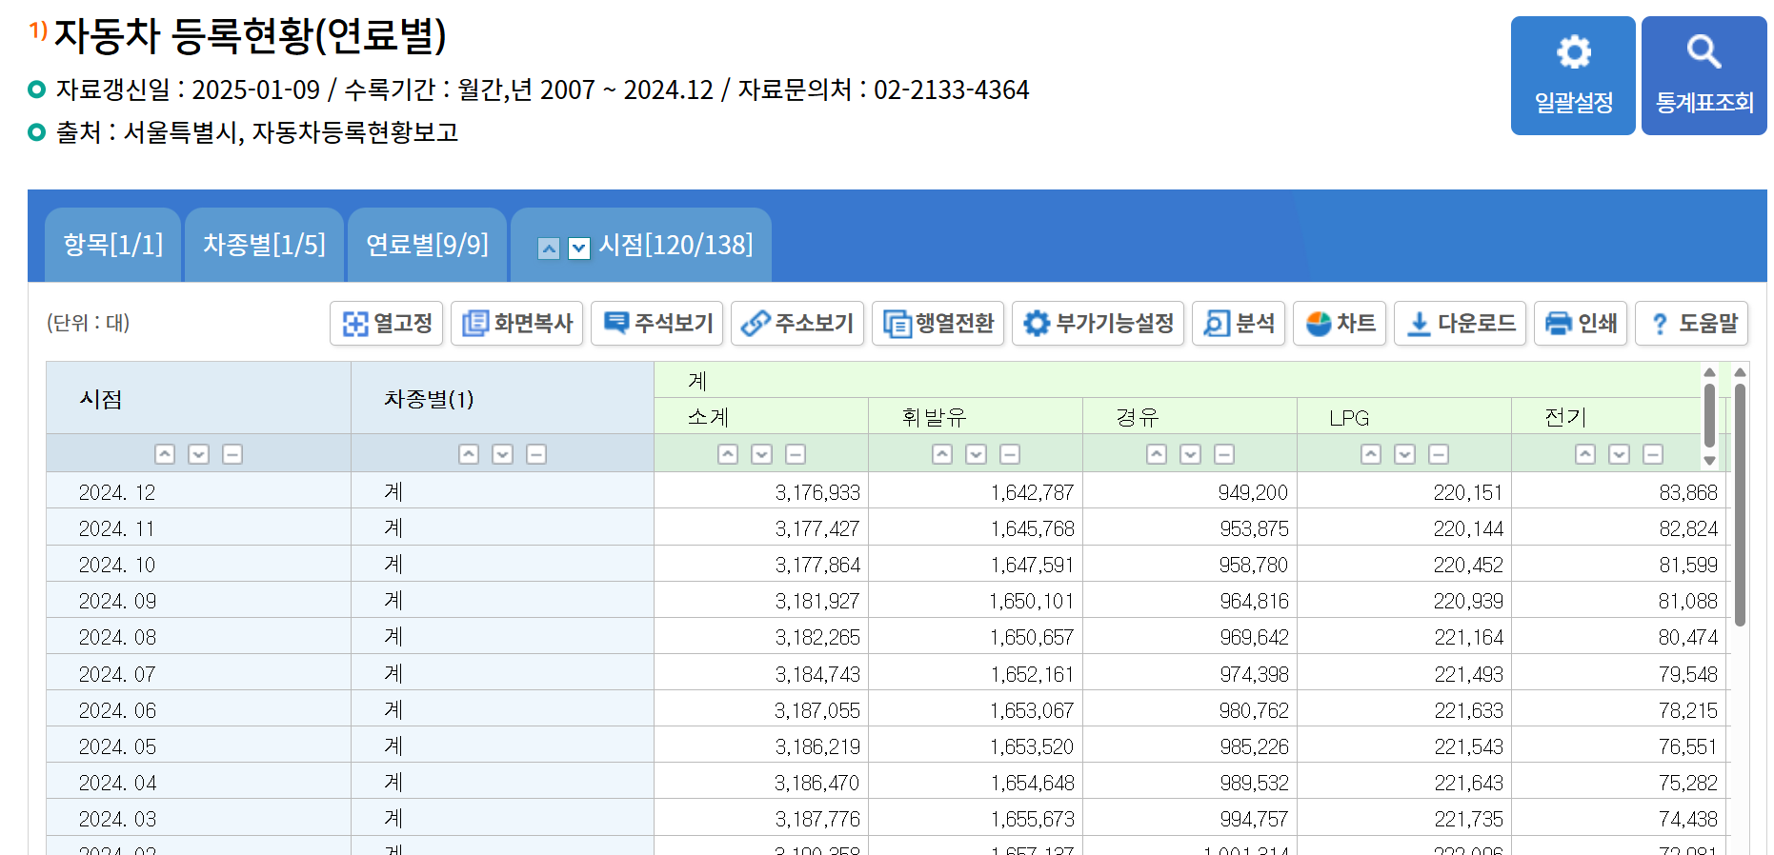
데이터 소개
Eseoul
2

Slide 6
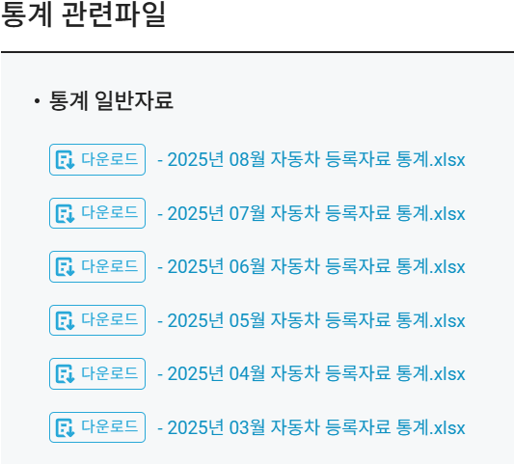
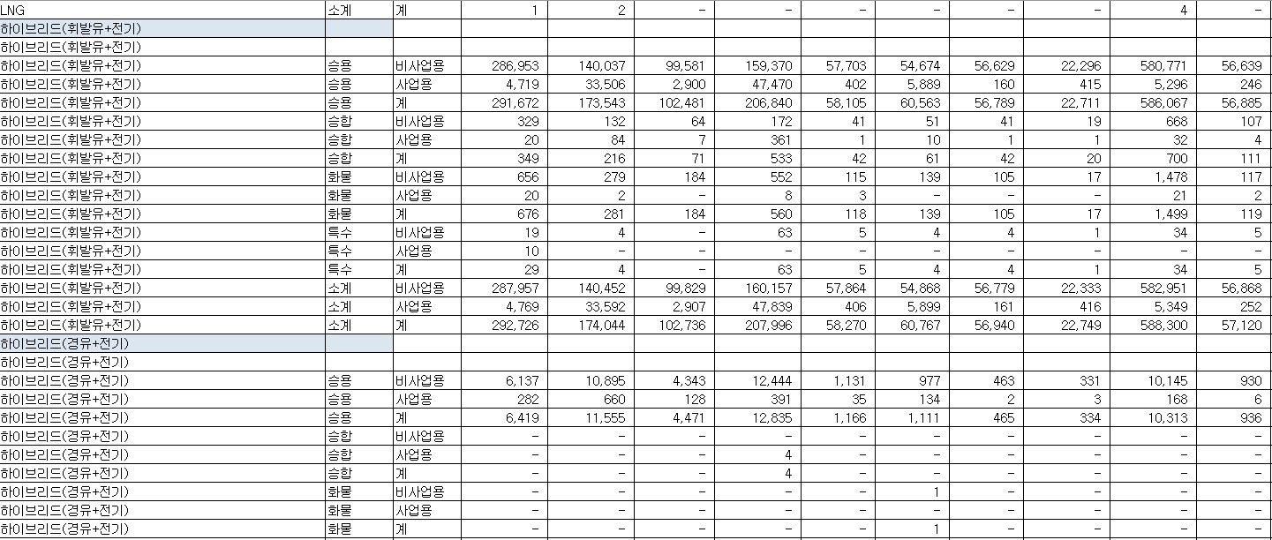
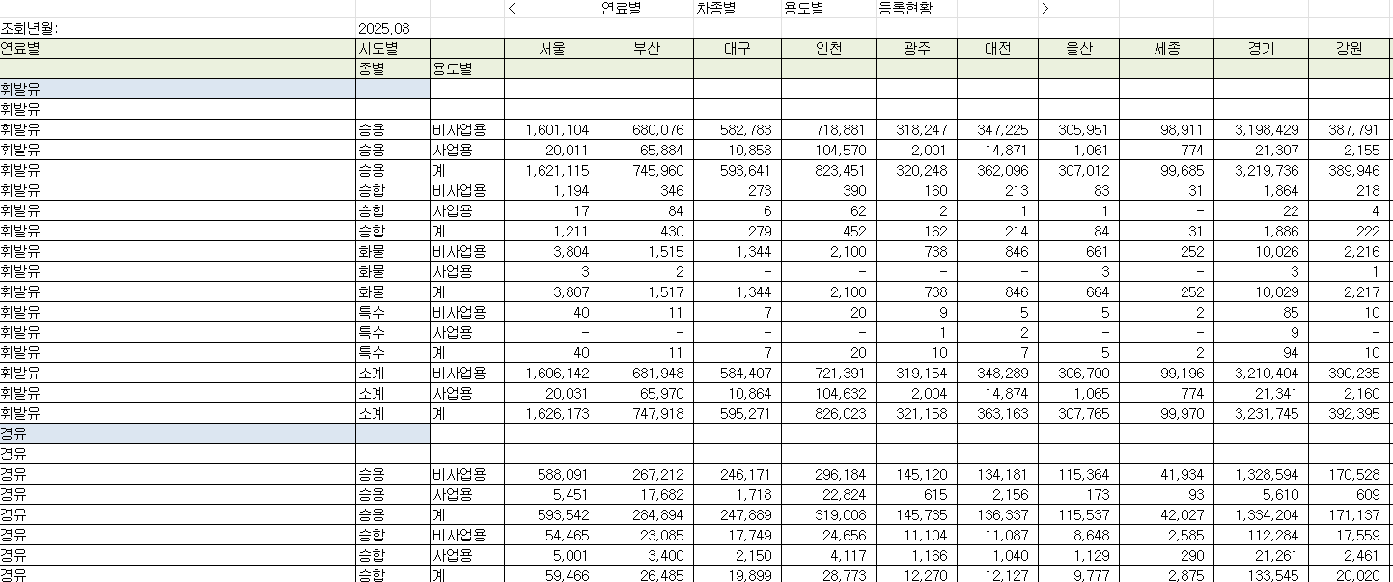
데이터 소개
국토교통 통계누리
2

Slide 7
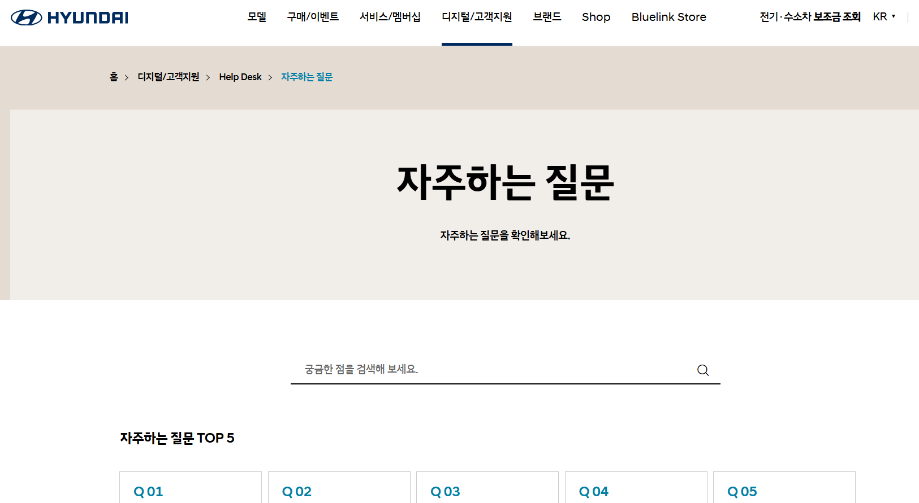
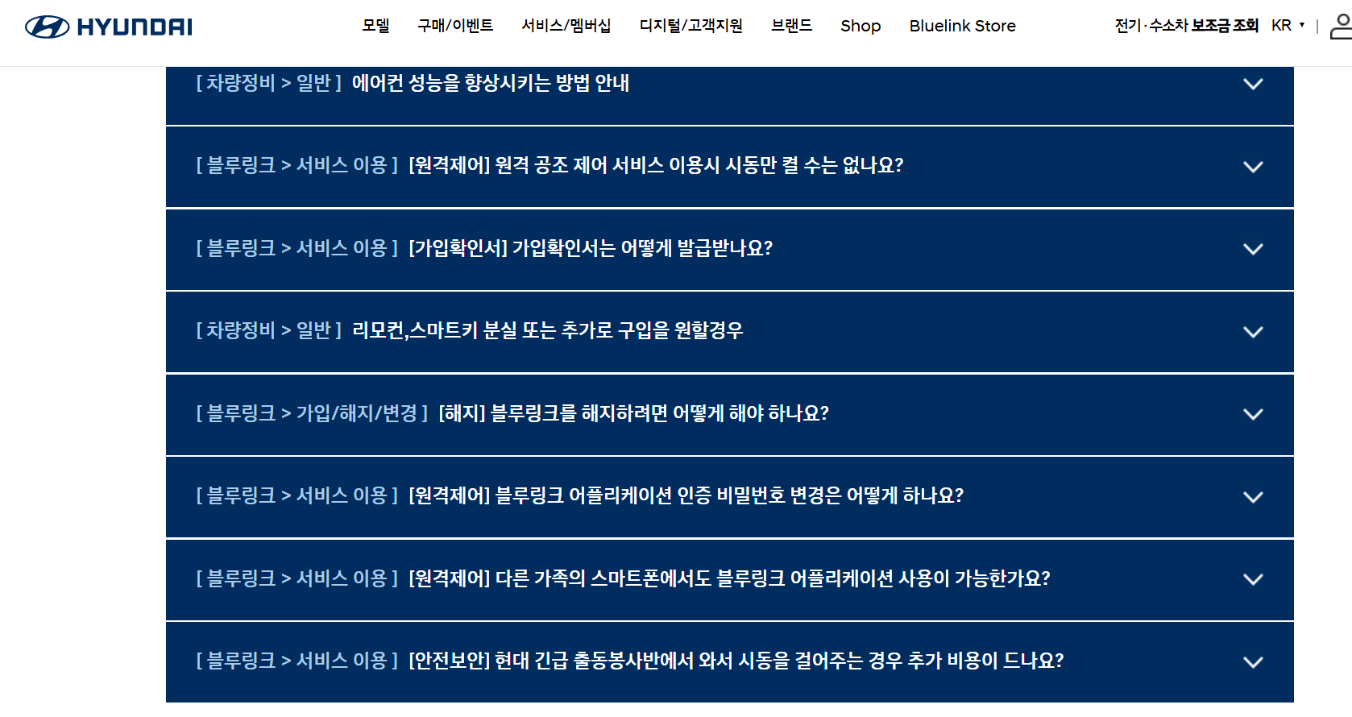
데이터 소개
현대자동차Q&A
2

Slide 8
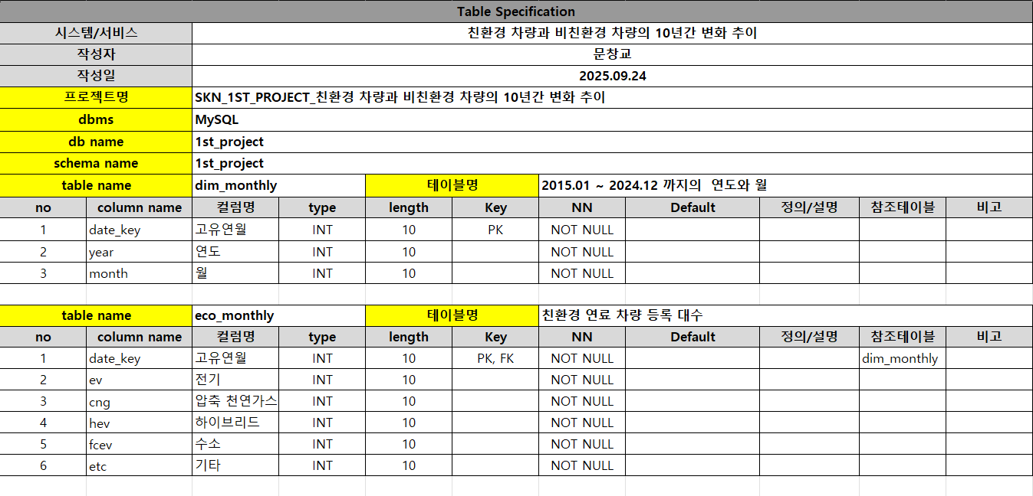
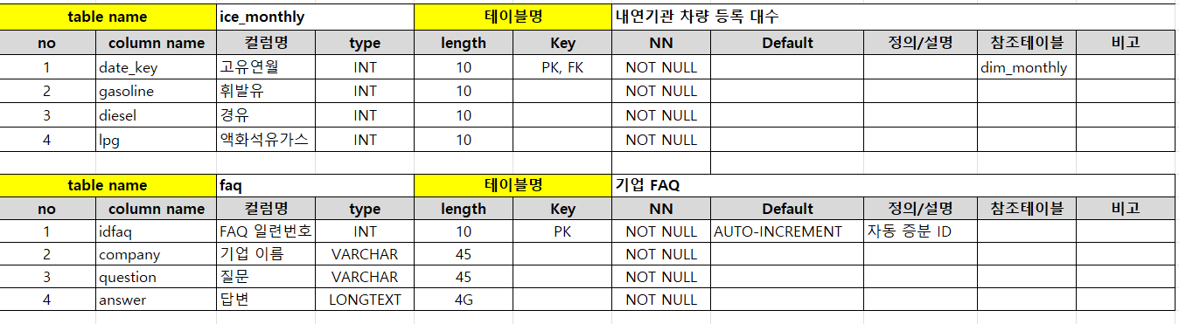
결과물 시연
테이블 명세서
2

Slide 9
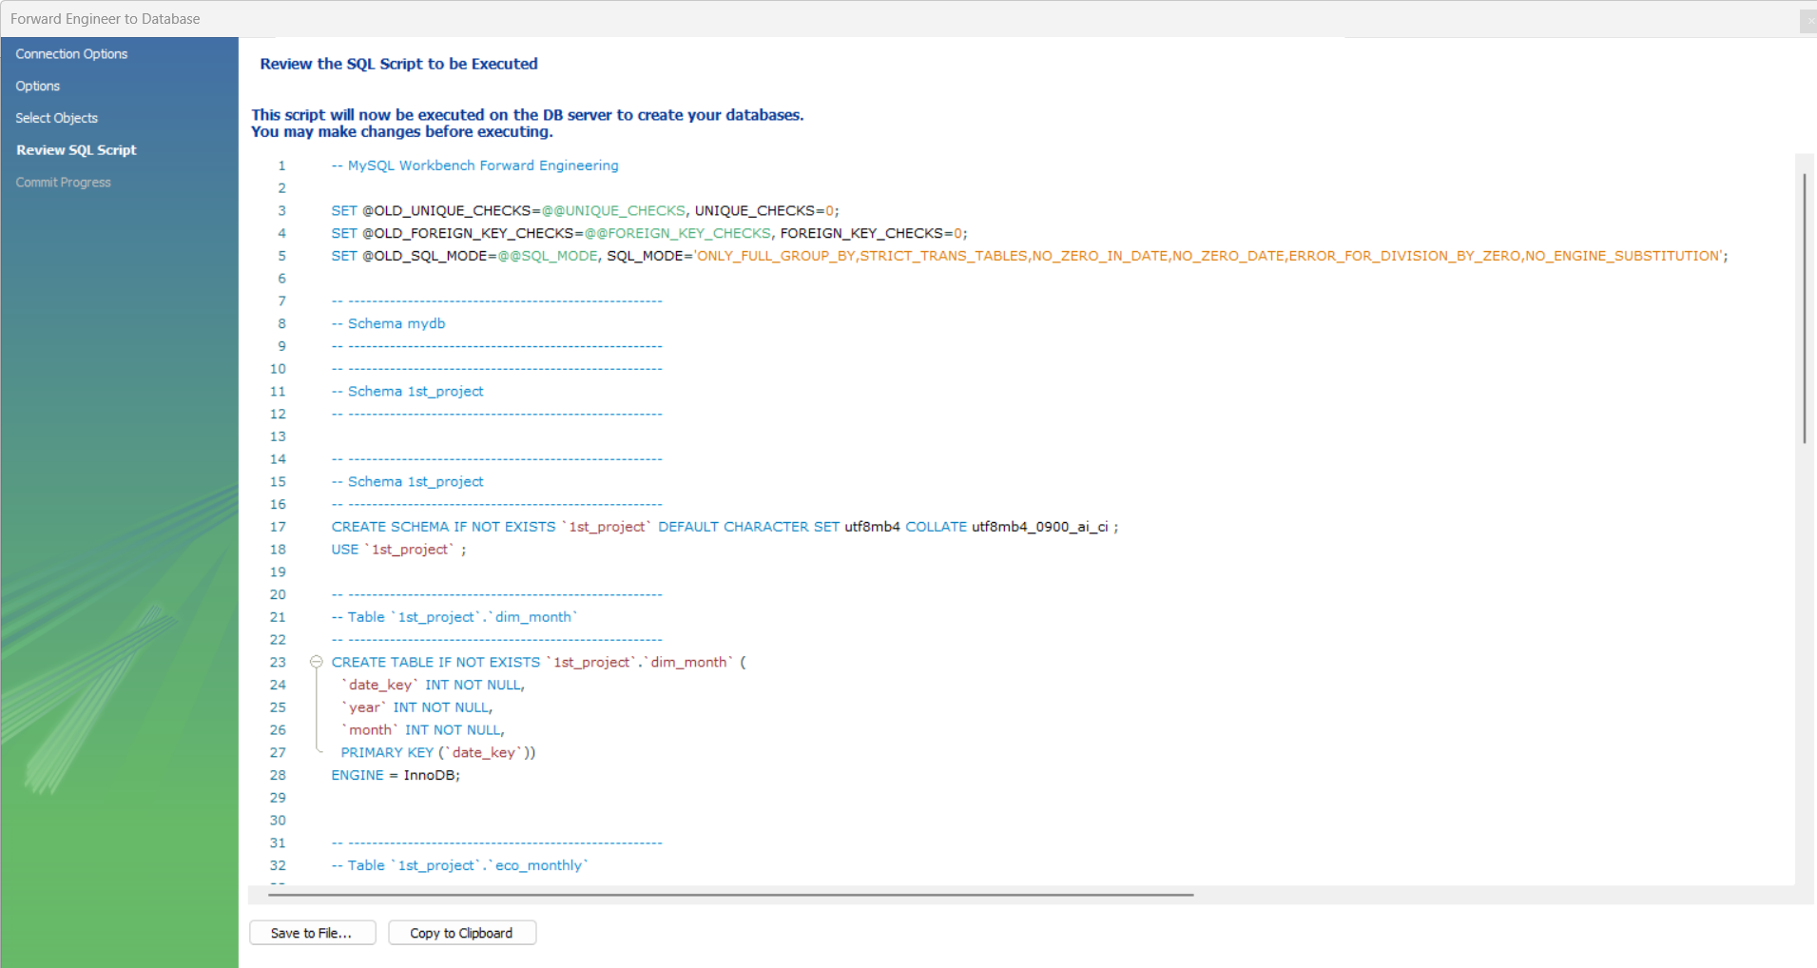
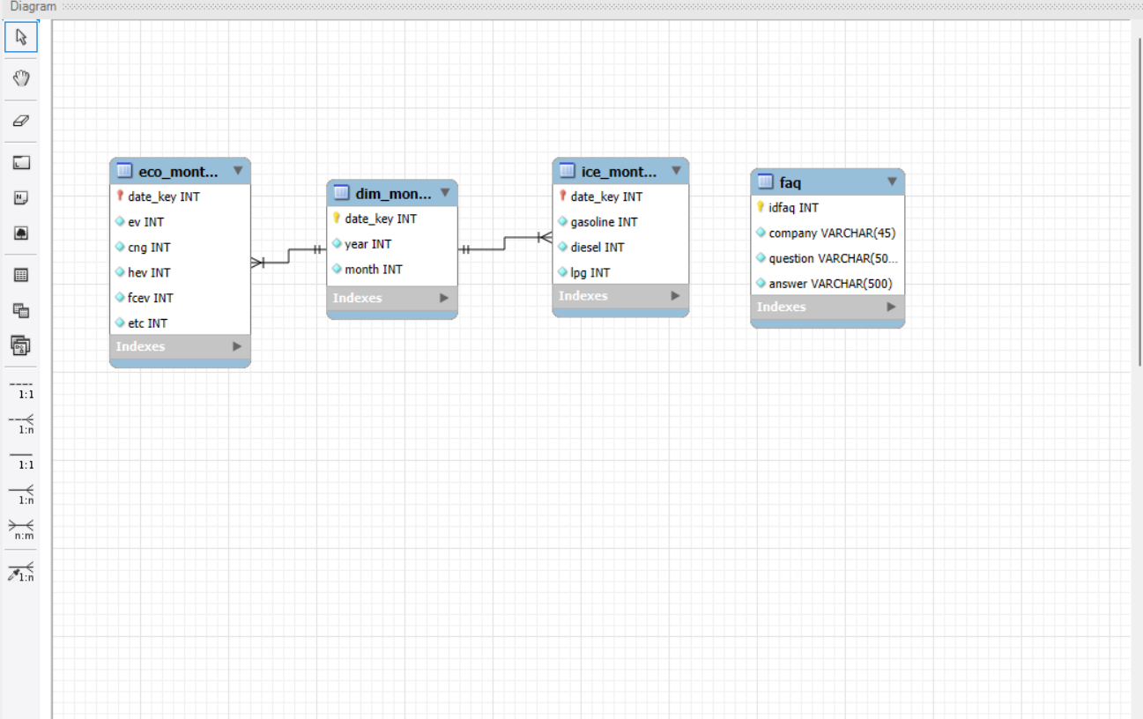
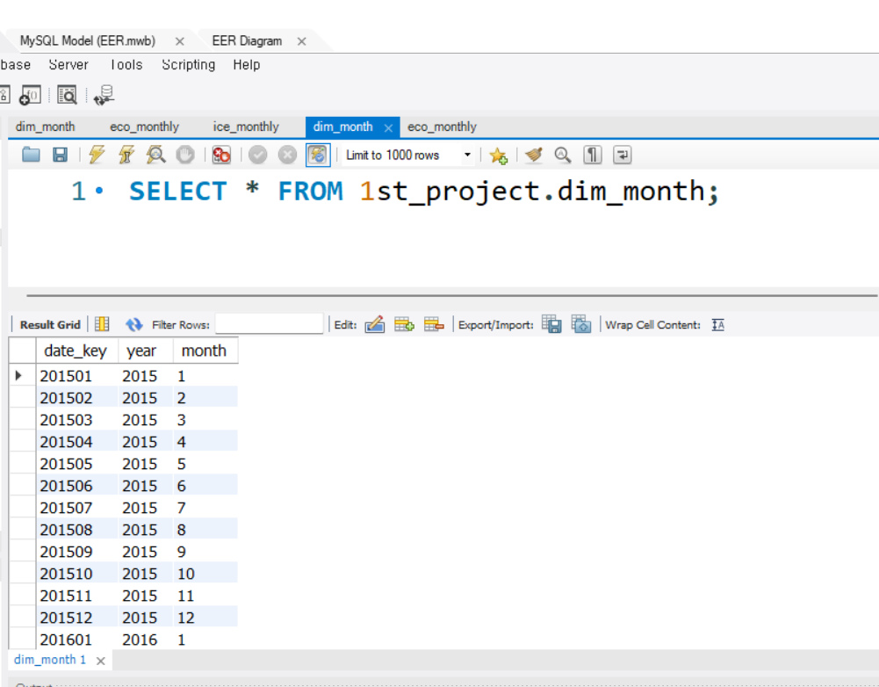
결과물 시연
MYSQL(Data)
2
Query 작성
ERD 생성
테이블생성

Slide 10
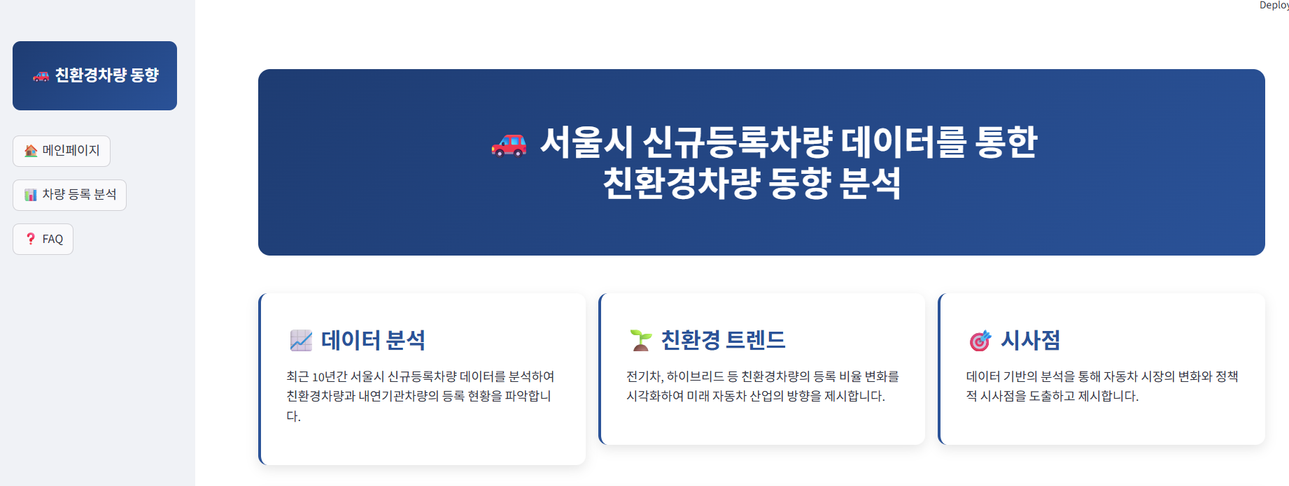
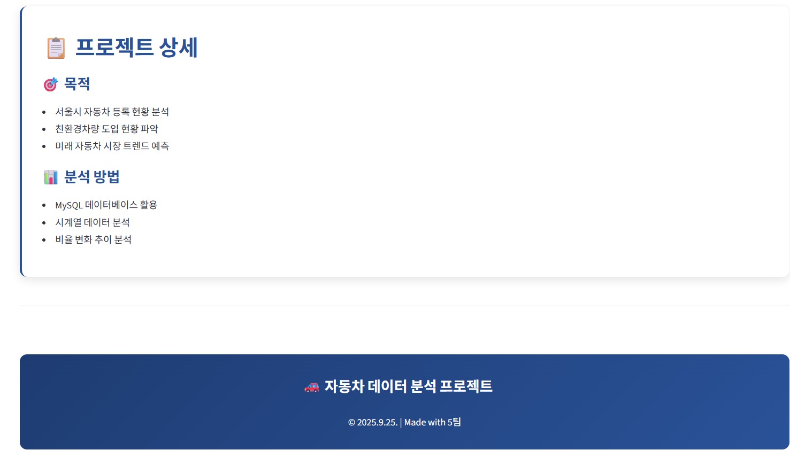
결과물 시연
Streamlit(main, 사이드)
2

Slide 11
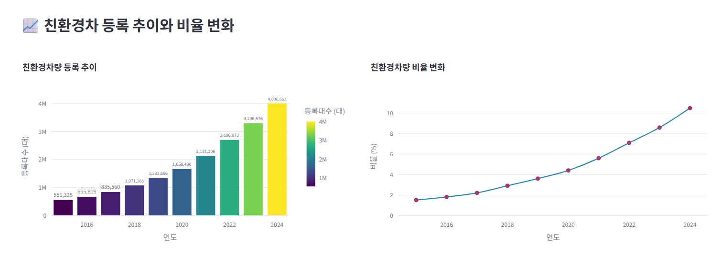
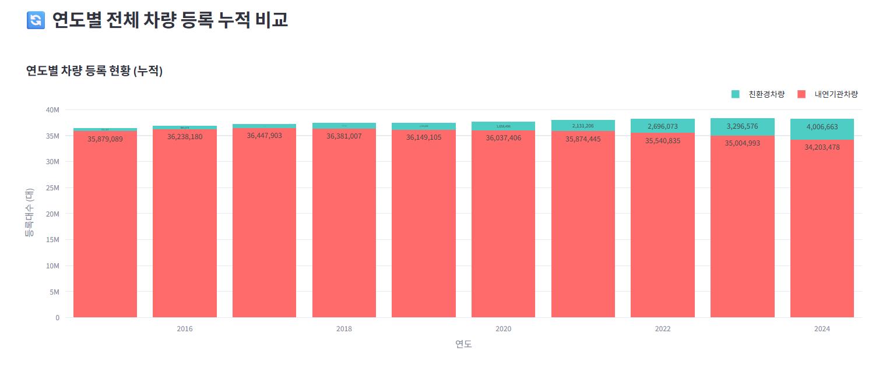
결과물 시연
Streamlit(그래프사진)
2

Slide 12
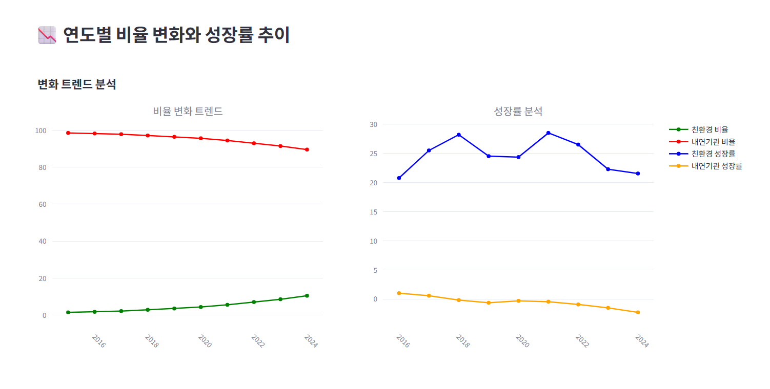
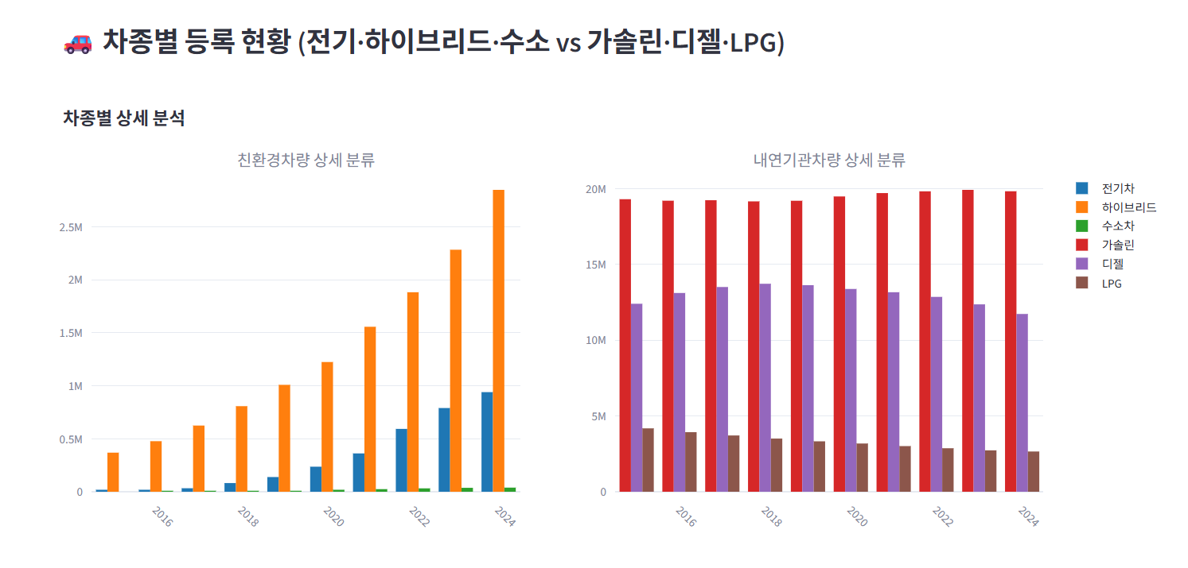
결과물 시연
Streamlit(그래프사진)
2

Slide 13
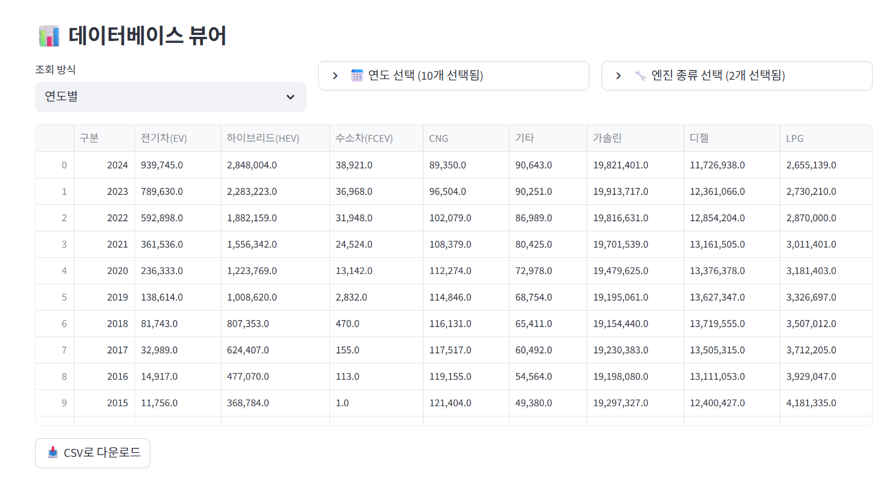
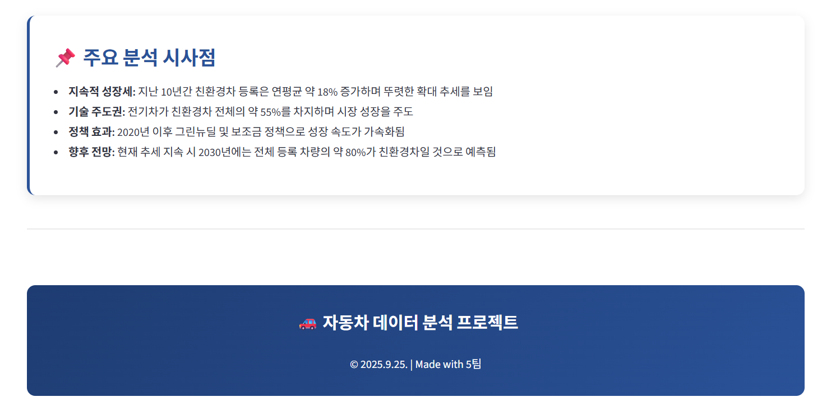
결과물 시연
Streamlit(요약 및 기타)
2

Slide 14
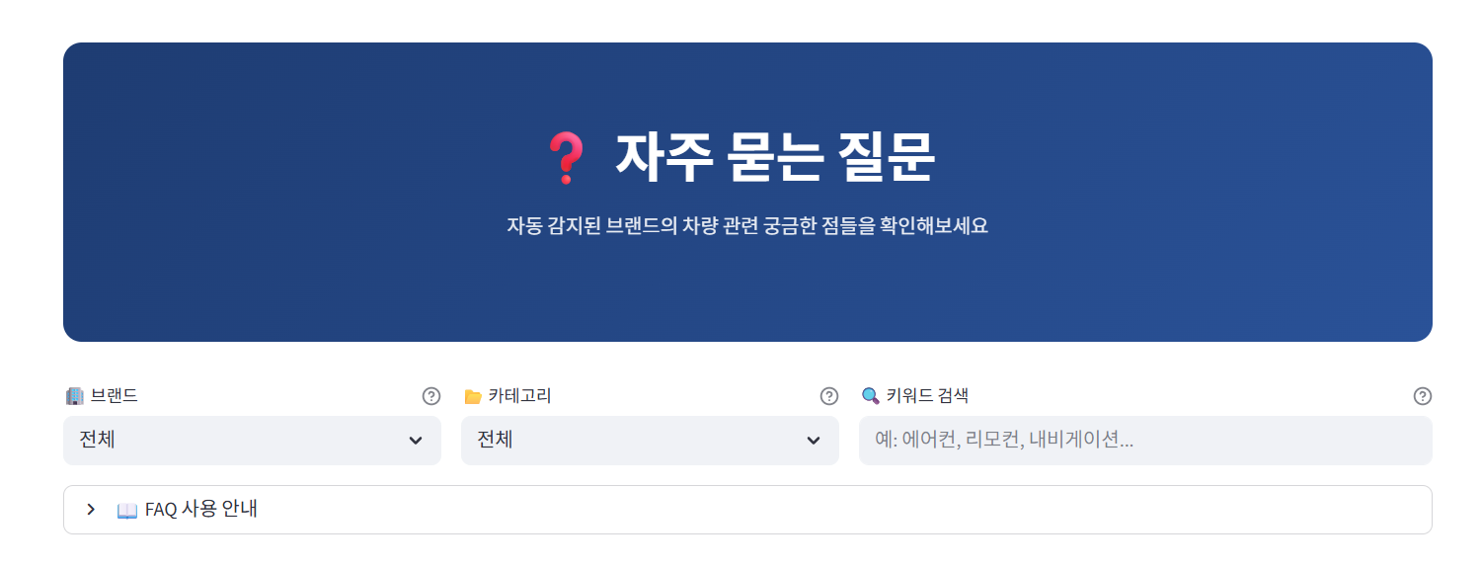
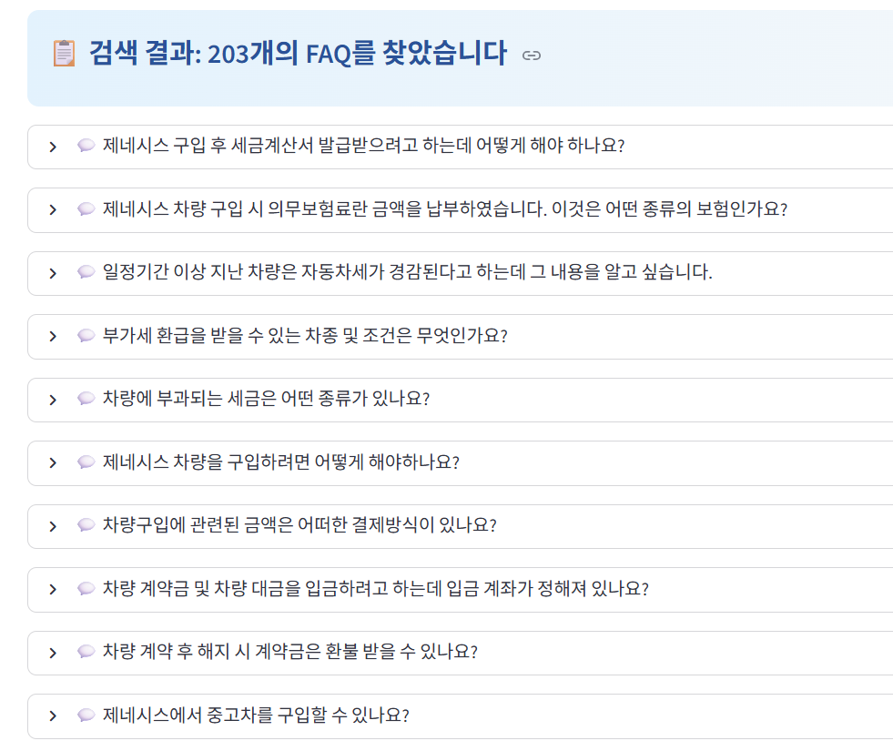
결과물 시연
Streamlit(Q&A)
2

Slide 15
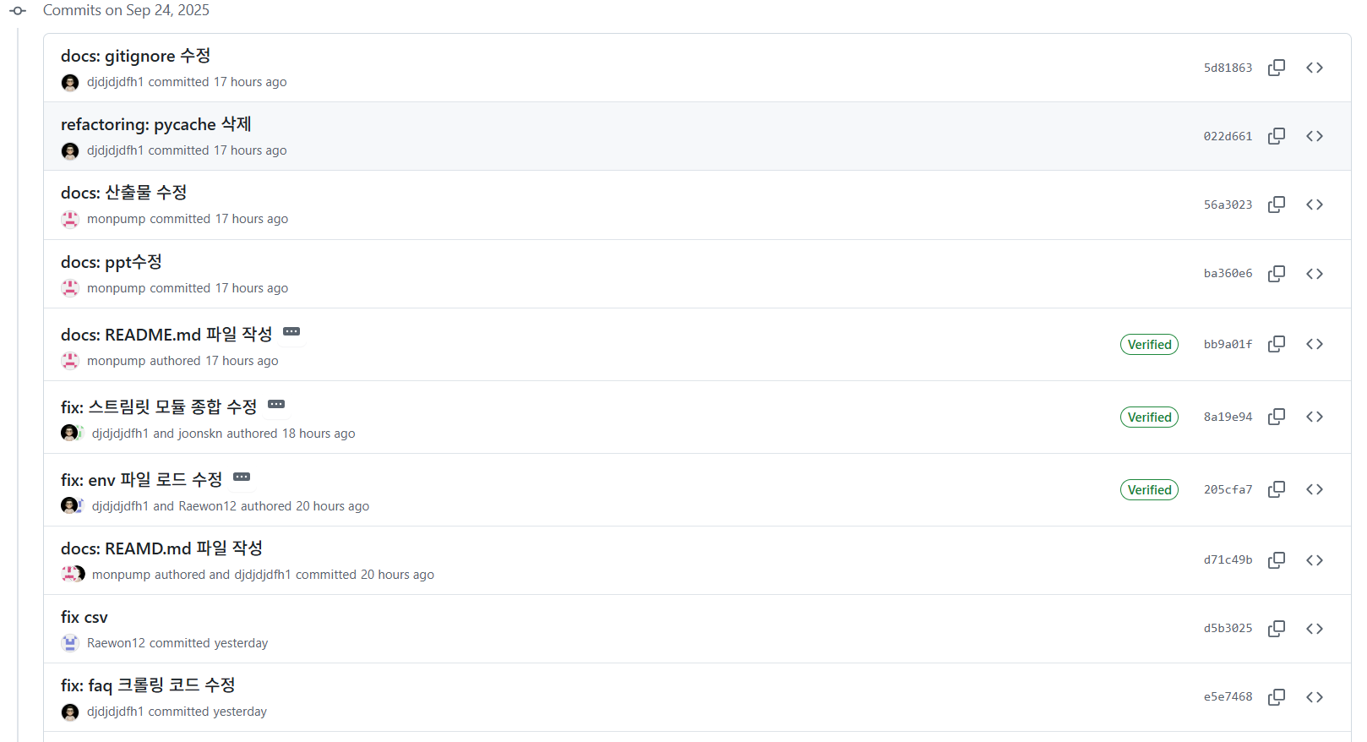
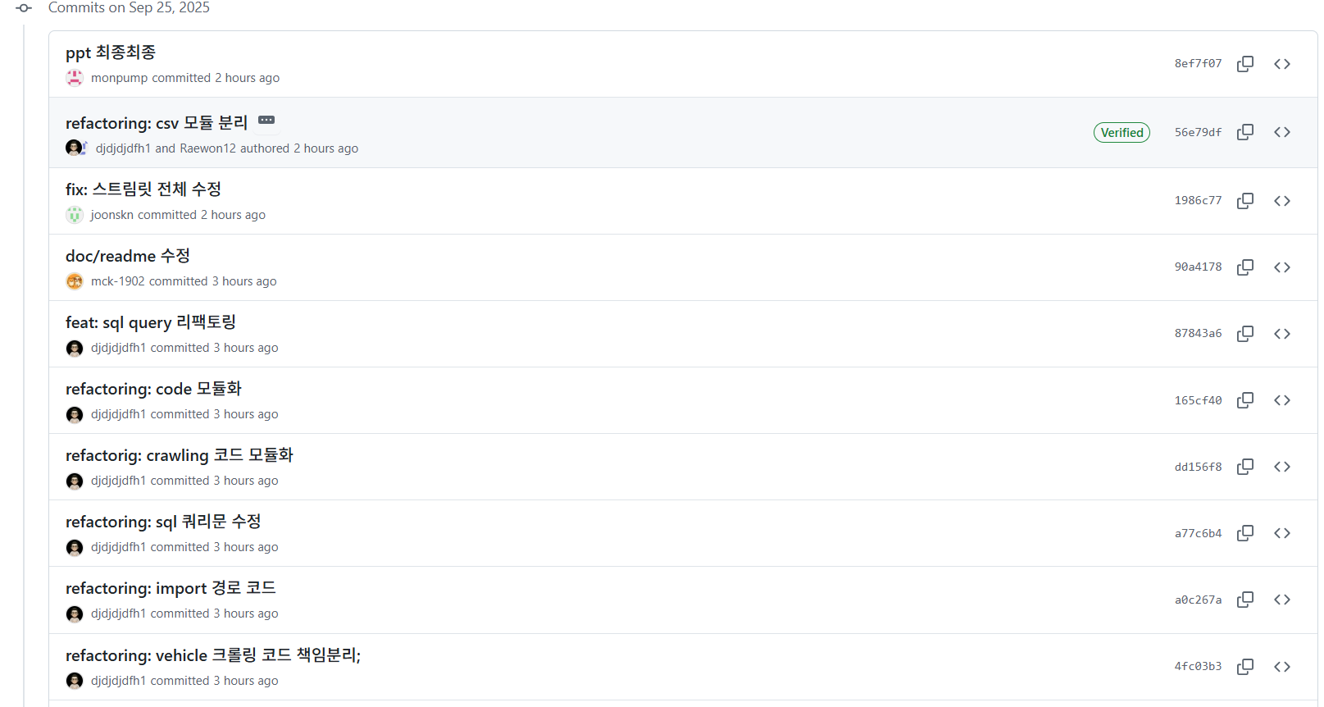
결과물 시연
GitHub(Vscode와 연동)
2

Slide 16
프로젝트 한 줄 회고
- 박 찬
팀원들과 첫 프로젝트를 진행하였는데, 다들 서로 배려해주시고 좋은 사람들과 같이 작업할 수 있어서 좋았습니다. 수업시간에 배운 부분들을 프로젝트에 잘 녹여낼 수 있어서 좋았고, 다들 고생하셨습니다.
- 정래원
크롤링을 처음 해보는 과정이라 많이 힘들었지만, 팀원들의 도움 덕분에 점점 이해할 수 있게 되었습니다. 특히 이번 프로젝트를 진행하면서 Git을 자주 활용해 보았는데, 다소 어렵게 느껴졌지만 협업에 매우 유용한 도구라는 것을 깨달았습니다. 앞으로도 Git과 크롤링에 대해 더 깊이 배우고 싶습니다
2
- 조문상
할 줄 아는가와 할 수 있는가의 차이가 너무 컸습니다.
부족한 점이 많았으나, 다른 팀원들이 도와줘서 문제를 해결할 수 있었고, 많은 것을 배우는 자리가 되었습니다.
특히 깃 사용과 협업하는 법을 배워가게 되었습니다.
- 문창교
수업에서 배운 파이썬, DB, 크롤링을 전부 사용해 볼 수 있는 프로젝트여서 배운 내용들이 얼마나 체화되어 있는지 알 수 있는 기회가 된 것 같습니다. 머리로는 이해하고 적용할 수 있다고 생각했지만 실제 프로젝트에서는 생각보다 막히는 부분이 꽤 많아 당황스러웠습니다. 그래도 팀원들이 서로 모르거나 헷갈리는 부분을 알려주면서 차근차근 해결해 나간 것 같아서 뿌듯했습니다. 정말 고생 많으셨습니다. 감사합니다.
- 이경현
첫 프로젝트를 하면서 많은 한계를 느끼고 더 많은 공부가 필요하다는 걸 느꼈습니다. 그리고 많은 배려해 주신 팀원들에게 감사합니다.팀원들 도움으로 프로젝트를 마무리 할 수 있었습니다.

Slide 17
감사합니다
2

